Slide 1
P O R T F O L I O
“ 화 면 구 현 ”
박 진 우

Slide 2

< 목차 >
Profile
HTML
CSS
JAVASCRICT
에어비엔비 HTML 만들기

Slide 3

P r o f i l e > > > >
박 진 우 (1977.12.12)
2004. 홍익대 회계학 전공 졸업 .
2008. 동아대 토목공학 졸업.
늦게 시작하는 것을 두려워 말고, 하다가 중단하는 것을 두려워 하라.
-중국 속담-

Slide 4
HTML ( Hyper Text Markup Language) : 웹문서 작성하는 태그 언어
태그 이름
속성 값
속성 이름
태그 구성
속성 (attribute)
<img src = “heart.jpg” width = “100px” height = “50px” >

Slide 5
→ 필수 태그 : <html> , < !--주석문 -- > , < head> , <body>
→ 시작태그와 종료 태그 : <title>......</title>
→ 속성은 대 /소문자 구분 없음.
→ 속성값에 불필요 공백문자 html 5 표준에 어긋남.
HTML 태그

Slide 6
<HTML문서 만들기>
1 . 시멘틱 태그구성. - <header>,<main>,<section>,<nav>, <footer>
2 . 기본문서 구성.
<title>...</title> : 타이틀달기.
<h1>,<h6> : 문단제목 달기.
<p>...</p> : 단락나누기 / <br> : 새로운 줄 넘어가기.
문자기호 심볼입력(예:빈칸-&nbsp;).
*블록태그 와 *인라인태그.
3 . 고급문서 만들기.
<img> : 이미지 삽입. / <audio> , <video> : 미디어 삽입.
<ol>, <ul>,<dl>,<li> : 리스트 만들기.
<table>,<tr>,<td> : 테이블 만들기.
<a href = “ http://~ ”> : 하이퍼 링크 만들기 .
4 . 웹 폼 . - <form action = “ #”> <input name= “#” type = “#”> </form>

Slide 7
*블록 태그
*인라인 태그
<div>, <p>, <ul>,<h1>,...
항상 새라인에서 시작하고 브라우저의 왼쪽끝에서 오른쪽 끝까지 블록 공간을 차지
<span>, <a>, <img>,....
블록에 삽입되어 블록 콘텐트의 일부 표현

Slide 8
CSS ( Cascading Style Sheet ) : 문서에 외관을 꾸미는 언어
색상과 배경
텍스트
폰트
박스모델
비주얼 포맷 및 효과
리스트
테이블 및 그리드 효과
사용자 인터 페이스

Slide 9
CSS 스타일 시트 작성방법
1
2
3
<head> <style>....................</style> </head>태그에 스타일시트 작성.
Style 속성에 스타일 시트 작성.
스타일 시트를 별도 파일로 작성. <link>태그로 불러 사용.

Slide 10
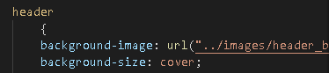
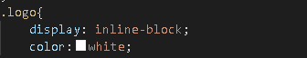
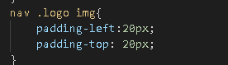
셀렉터
태그이름이 CSS에서 그대로
Id 속성 : 스타일시트에 #Id명{ color : blue ;} 로 만들어 적용시킴.
Class 속성
여러셀렉터 조합

Slide 11
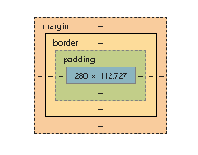
박스모델
박스의 구성
콘텐츠 : HTML의텍스트나 이미지 부분.
패딩 (padding) : 콘텐츠를 직접 둘러싼
내부여백.
보딩(border) : 박스 외곽선 .
마진(margin) : 박스 맨 외곽영역 테두리 바깥공간.

Slide 12
배치
Display : 박스의 유형제어 ( block , inline ,inline-block)
Position : 박스의 배치( static, relative, absolute, fixed, ….)
Top bottom left right
Float :유동배치 ( float:left, float:right )
Z-index : 수직으로 쌓는순서.( z-index:값 -클수록 위에쌓임 )

Slide 13
JavaScript
사용자의 입력 계산 .
웹페이지내용및 모양의 동적 제어.
브라우저 제어.
웹서버와의 통신.
웹 어플리케이션 작성.

Slide 14
JavaScript코드의 위치
1
2
3
4
HTML 태그의 이벤트 리스너 속성에 작성.
<script>.... .</script> 내에 작성.
자바 스크립트 파일에 작성 .
Link로 연결해서 적용.
URL부분에 작성.

Slide 15

“에어 비엔비” HTML
만들기

Slide 16
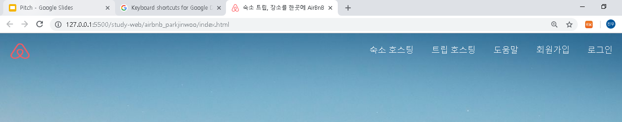


Slide 17
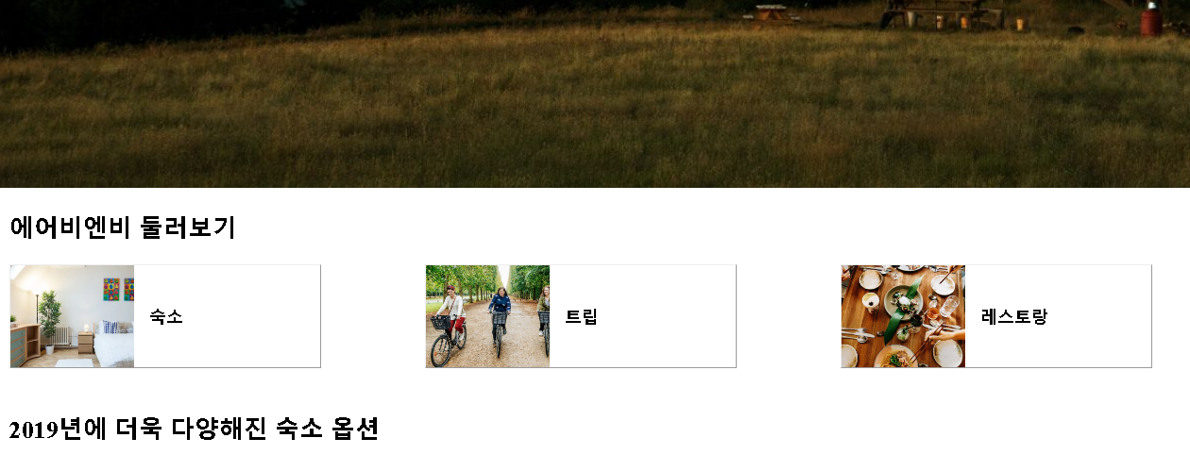

Slide 18


Slide 19


Slide 20
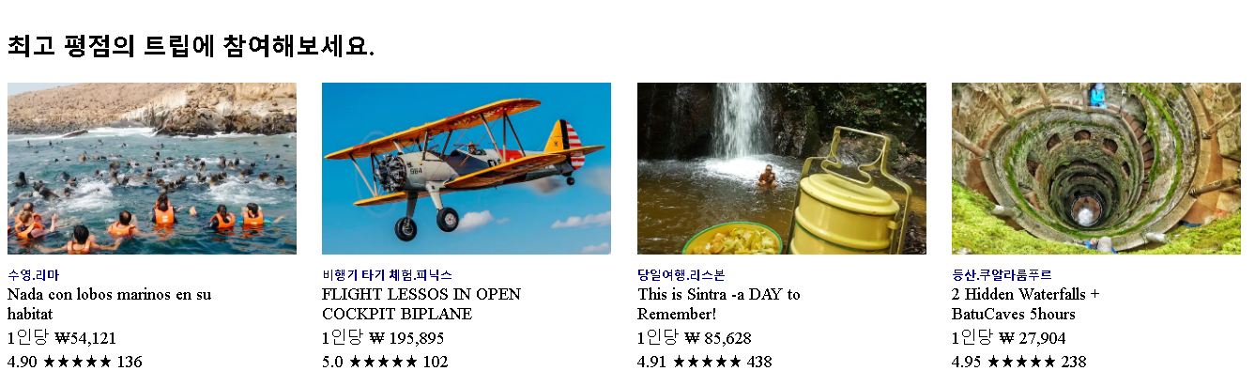
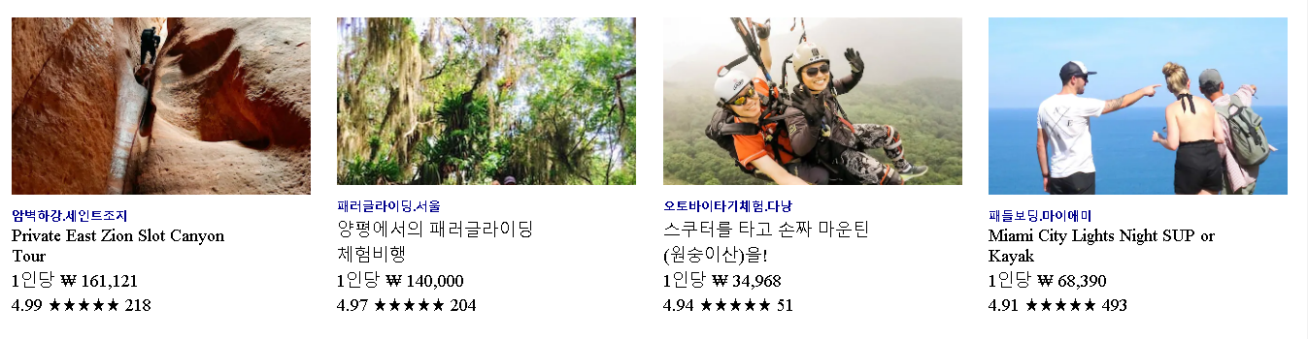

Slide 21
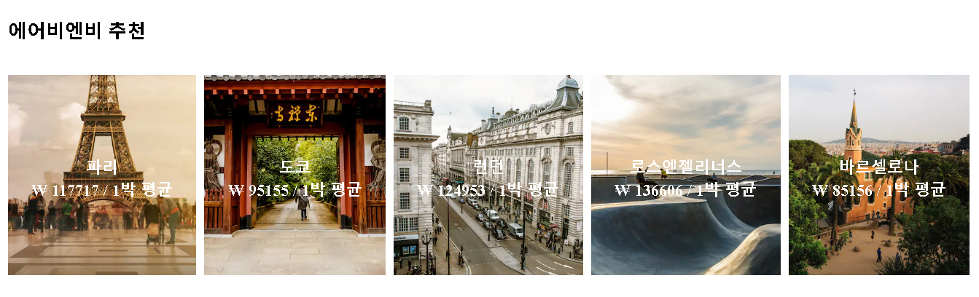

Slide 22
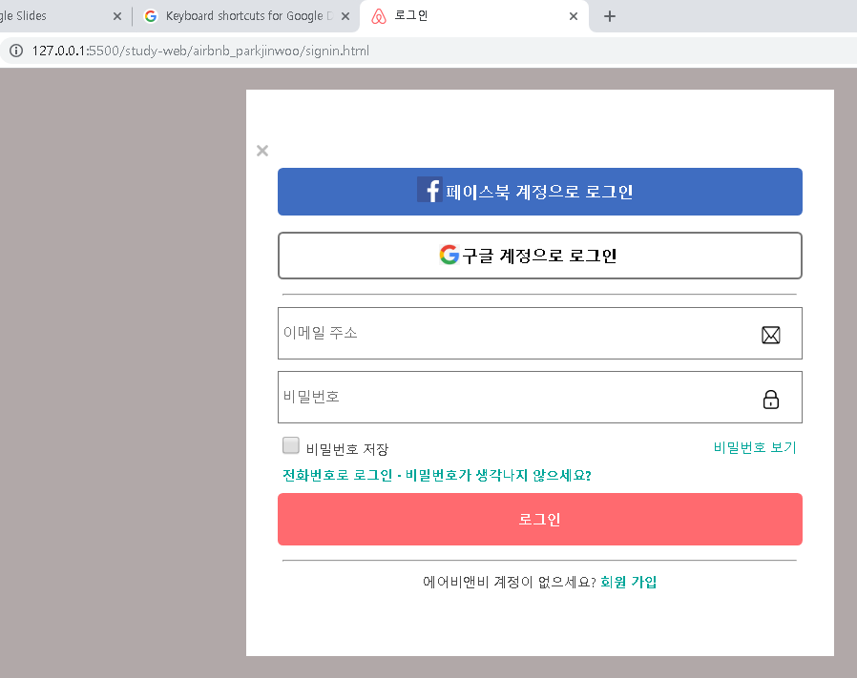
로그인 폼
“ signin.html ”

Slide 23
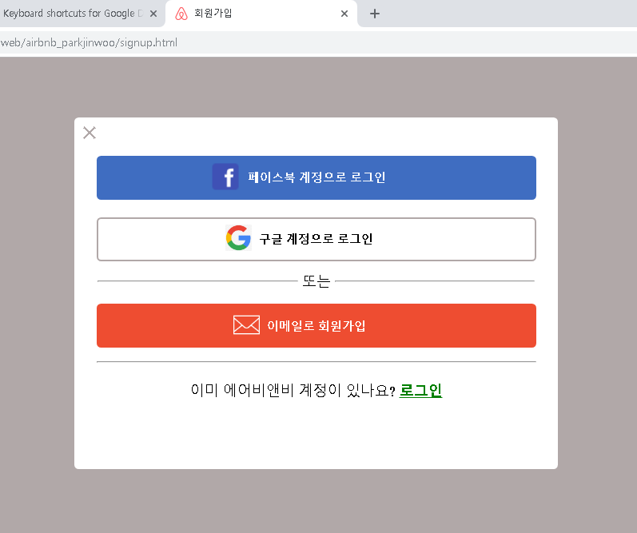
회원가입 폼
“signup.html”

Slide 24
참고자료:
명품HTML5+CSS3+Javascript 웹 프로그래밍(교재)
참고 싸이트:
http://www.airbnb.com/
http://www.w3school.com/
http://

Slide 25

MADE BY JINWOO PARK
Cellphone: 010-9435-4880
Git : https://github.com/jinw1212/study-web
“어느 곳을 가든 지금 있는 그곳에서 부터 길이 시작된다.” -알렉산더-

